Slide 1
專案管理-乒乓球
0652030 施博淮

Slide 2
專案功能需求
1
能利用不同模式擊球
2
平板能經過學習，利用最簡潔的方式移動平板
3
能利用角度將球打去角落
4
速度提升卻不失誤 ex: 30 -> 60

Slide 3
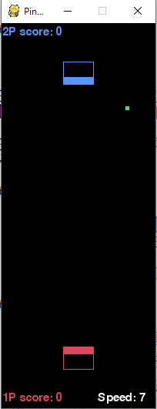
專案環境需求
遊戲區域為 500\*200 像素
球的大小為 5\*5 像素
板子大小為 40\*30 像素

Slide 4
專案功能需求-訓練1
利用角度(切球)
1. 在板子接球時，球的 x 方向速度會因為板子的移動而增加
2. 板子與球往相反方向移動時，球會被打回原來過來的方向

Slide 5
專案功能需求-訓練2
利用落點(預測)
1. 在對方板子擊球後，利用學習的方式判斷球的反彈一次或兩次的落點直接移動板子

Slide 6
專案效能需求
速度在 30fps - 70fps
2. 板子以最簡潔方式移動(不原地抖動)

Slide 7
專案需求分析
SVM訓練系統
1.攻擊、接球訓練
2.分為一般以及特殊模式
SVM測試系統
1.不同球速的測試
2.利用不同的訓練模式互相對打 ex:P1_KNN, P2_SVM
SVM判斷/預測系統
1.軌跡、速度、落點判斷

Slide 8
專案需求分析
Break Down
乒乓球自動對打
SVM
訓練
SVM測試
SVM判斷/預測
接球
攻擊
對打模組
速度測試模組
軌跡判斷模組
落點預測模組
一般接球模組
一般擊球模組
特殊接球模組
特殊擊球模組
速度判斷模組

Slide 9
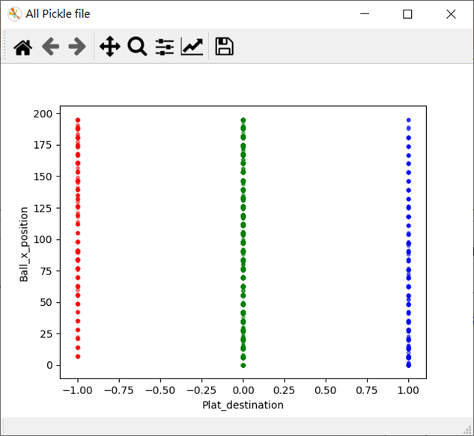
資料視覺化
每100點取一次
全Pickle紀錄
平台預測位置與球X的座標

Slide 10
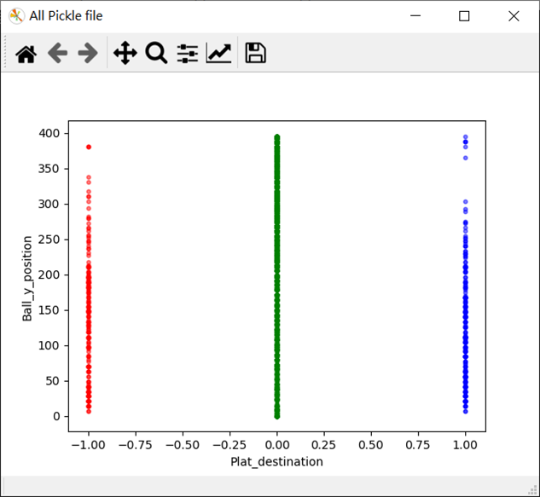
資料視覺化
每100點取一次
全Pickle紀錄
平台預測位置與球Y的座標

Slide 11
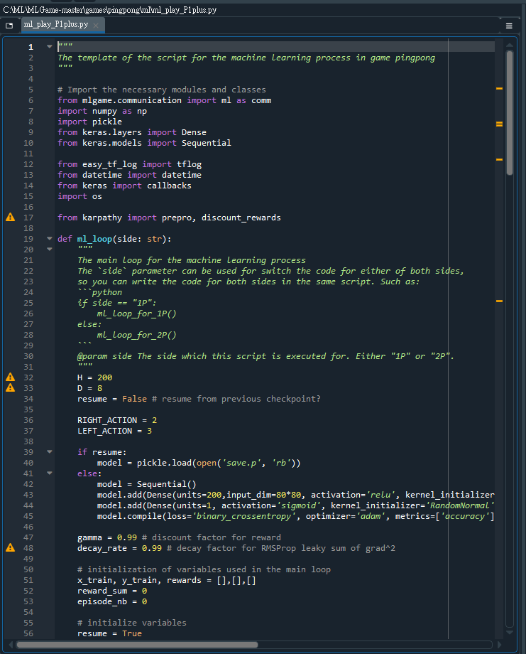
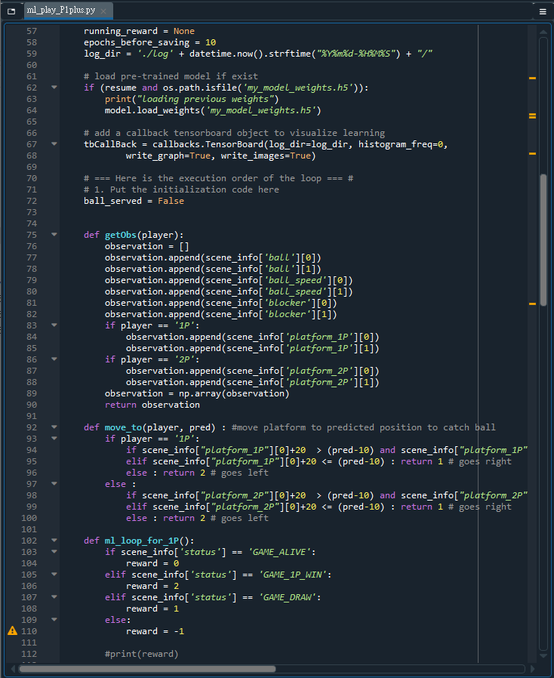
程式(舊版)

Slide 12
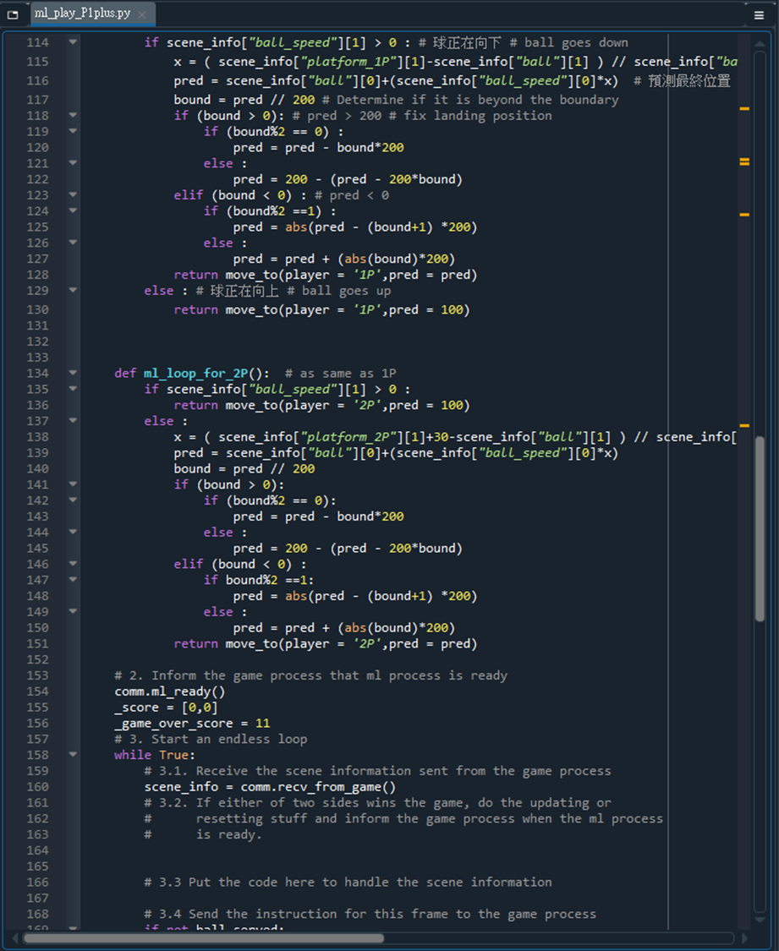
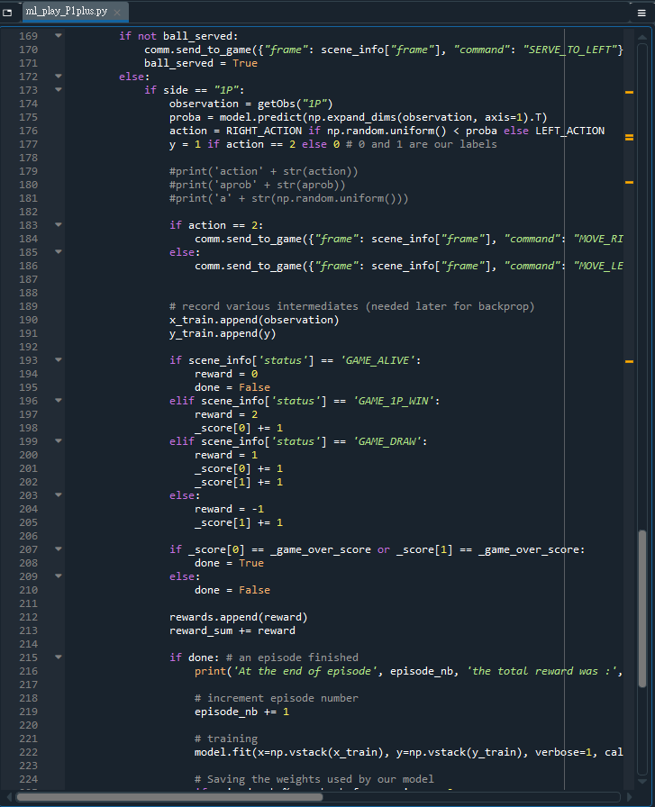
程式(舊版)

Slide 13
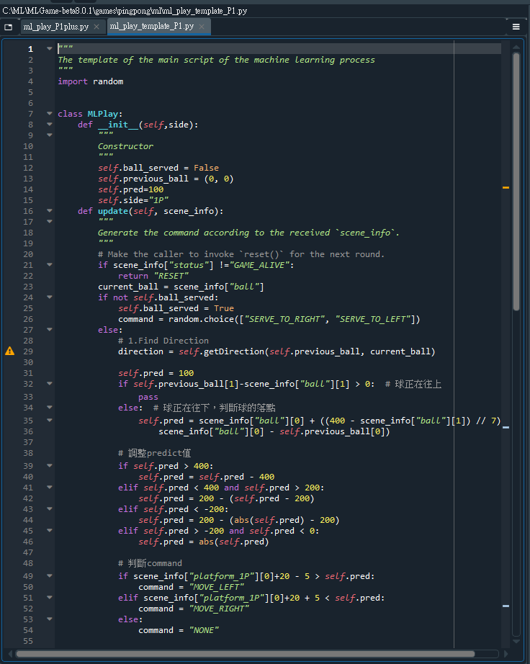
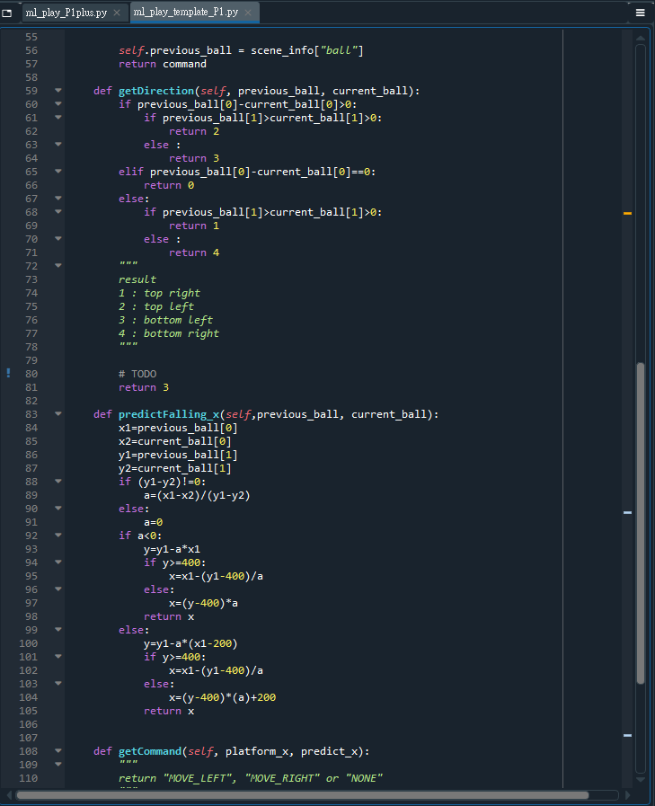
程式(新版)

Slide 14
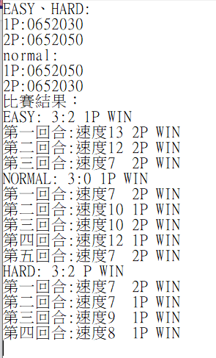
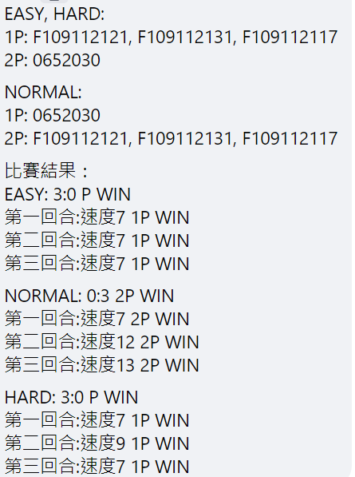
驗證
複賽1
複賽2
影片連結 https://www.youtube.com/watch?v=Ke6uPCg6vz4&t=2s&ab_channel=%E6%96%BD%E5%8D%9A%E6%B7%AE

